Slide 1

Ура! Аттестация!

Slide 2

АТТЕСТАЦИЯ - очень важный и нужный период в жизни любого педагога
Аттестация не против педагога, а для педагога.
Она для того, чтобы предоставить возможность педагогу показать все, на что он способен и показать скрытые резервы его способностей и возможностей.
Аттестация - это способ предоставить аттестационной комиссии материалы, подтверждающие вашу квалификацию.
Аттестация педагогических работников – важнейшее средство оценки и развития профессионализма педагогических работников. По результатам аттестации судят об уровне и развитии профессионализма педагога.
Педагог должен научиться
готовить и предоставлять аттестационные материалы
в должной форме

Slide 3

Образовательная и методическая деятельность при формировании портфолио педагога

Slide 4
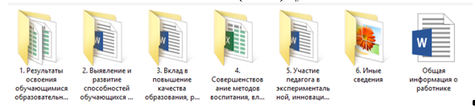
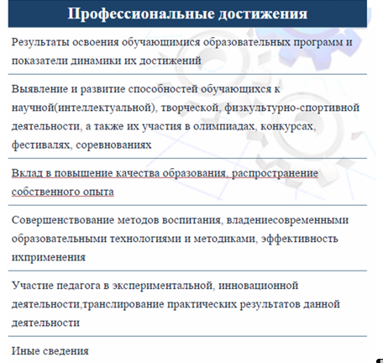

Разделы портфолио на CD-диске и в сети Интернет

Slide 5

План изучения темы
1. Публичное представление собственного обобщенного педагогического опыта
2. Общественно-профессиональная активность педагога
3. Демонстрация владения современными образовательными технологиями
4. Использование электронных образовательных ресурсов (ЭОР) в образовательном процессе
5. Использование цифрового интерактивного оборудования (ЦИО): страница на сайте образовательного учреждения и др.
6. Использование элементов дистанционных образовательных технологий, электронного обучения

Slide 6
Публичное представление собственного обобщенного педагогического опыта
Восп.
3.3.
Ст. восп
2.3.
ПОО,
ООУ
Формы публичного представления собственного обобщенного педагогического опыта
3.5.

Slide 7
  Вклад в повышение качества образования, распространение собственного опыта
Старший воспитатель
Публичное представление собственного обобщенного педагогического опыта (выступления, мастер-классы и др.)
Публичное представление собственного педагогического опыта в форме открытого занятия/мероприятия
Воспитатель
Публичное представление собственного обобщенного педагогического опыта (выступления, мастер-классы и др.)
Преподаватель, мастер п/о, учитель
Публичное представление собственного педагогического опыта в форме открытого урока/занятия
Участие в научно-практических конференциях, семинарах, секциях, круглых столах, проведение мастер-классов, участие в реализации программ повышения квалификации
Выступления на научно-практических конференциях, семинарах, секциях, круглых столах, проведение мастер-классов
Публичное представление собственного педагогического опыта в форме открытого занятия/мероприятия
Выступления на научно-практических конференциях, семинарах, секциях, круглых столах, проведение мастер-классов
2.3, 2.4, 2.5
3.3, 3,4, 3,5
3.5, 3.6,

Slide 8
Вклад в повышение качества образования, распространение собственного опыта
Публичное представление собственного обобщенного педагогического опыта
ДОУ
ПОО, ООУ
3,5
2,3
3.3.
Соответствие рабочих программ по предмету (учебной дисциплине) требованиям ФГОС
ПОО, ООУ
3.1.
Наличие образовательных программ внеурочной деятельности, имеющих экспертную оценку
ПОО, ООУ
3.2.
Результативность участия в профессиональных конкурсах
ДОУ
ПОО, ООУ
3.7.
3.6.
модифицированные программы (внутренняя или внешняя экспертная оценка) 20
авторские программы (внешняя экспертная оценка) 40

Slide 9
Вклад в повышение качества образования, распространение собственного опыта
Публичное представление собственного педагогического опыта в форме открытого урока/занятия*
Публичное представление собственного педагогического опыта в форме открытого урока/занятия
ДОУ
ПОО, ООУ
3.5.
3.4.
Муниципальный уровень
1 – 2 мероприятия 10
3 и более мероприятий 20
Региональный уровень
1 - 2 мероприятия 30
3 и более мероприятий 40
Федеральный/международный уровень
1 мероприятие 50
2 мероприятия 60
Отзыв положительный 40
Отзыв положительный, содержит рекомендации к тиражированию опыта 80

Slide 10




Педагогический опыт
Передовой педагогический опыт
Инновационный (творческий) педагогический опыт
Новаторский педагогический опыт

Slide 11
Педагогический опыт – результат педагогической деятельности педагога, отражающий уровень овладения им совокупностью профессиональных умений, самостоятельно используемых им при реализации стоящих перед ним педагогических задач
Передовой педагогический опыт – возникает из массового опыта, превосходит его по отдельным параметрам или в целом, отличаясь от него по ряду признаков, важнейшими из которых являются: актуальность, новизна, воспроизводимость, эффективность и стабильность результатов.
Инновационный (творческий) педагогический опыт – высшая степень проявления передового педагогического опыта, характеризующаяся системной перестройкой педагогом своей деятельности на основе принципиально новой идеи или совокупностей идей (открытия), в результате чего достигается значительное и устойчивое повышение эффективности педагогического процесса.
Новаторский педагогический опыт – создание принципиально новой идеи, практики или технологии, не имеющей аналогов в педагогической практике.

Slide 12

ЧТО?
КАК?
ЗАЧЕМ?

Slide 13
Формы обобщения педагогического опыта
Что значит обобщить? Это значит сделать выводы; выразить основные результаты в общем положении
(на основе изучения) (Словарь С.И. Ожегова)
проведение мастер -класса;
подготовка и проведение открытого занятия и его анализ;
написание статьи для конференций, круглых столов, семинаров и т.д.;
устные выступления на педсоветах, совещаниях, научно-методических и научно-практических конференциях, педагогических чтениях и т.д.;
творческий отчет;
тематическая выставка методических материалов из опыта работы (стенды, альбомы, дидактические материалы, наглядные пособия);
представление конспекта урока/занятия или воспитательного мероприятия, ЦОРов или ЭОРов на конференции, семинаре, круглом столе и т.д., проходящих в очном режиме;
подготовка статей или конспектов уроков/воспитательных мероприятий, ЦОРов или ЭОРов для публикации на порталах Интернета для мероприятий, проходящих в дистанционном режиме, или издательствах педагогической литературы или журналов;
составление краткого описания предъявленного опыта и создание информационной базы

Slide 14

Открытый урок
Участники мероприятия:
Педагог – обучающиеся Педагог - педагоги
Цель:
Формирование знаний, умений и навыков, УУД, ОК, ПК, ВПД
через решение образовательных, развивающих и
воспитательных задач в соответствии с образовательной
программой
Передача практического опыта и методики преподавания
от мастера к участникам мастер-класса
Содержание:
Строго в соответствии с учебно-тематическим планом
образовательной программы
Практическое представление собственной или
заимствованной методики преподавания или технологии изготовления.
Взаимодействие:
Только с обучающимися
Со всеми участниками
Рефлексия
Анализ
Мастер - класс

Slide 15
Отличительные особенности открытого урока и мастер-класса
Открытое занятие
Мастер-класс
Участники мероприятия:
Педагог - обучающиеся
Цель:
Формирование ЗУН, УУД. ОК, ПК, ВПД через решение образовательных, развивающих и воспитательных задач в соответствии с образовательной программой
Содержание:
Строго в соответствии с учебно-тематическим планом образовательной программы
Взаимодействие:
Только с обучающимися
Рефлексия
Анализ
Подведение итогов (вывод
Участники мероприятия:
Педагог – педагоги
Цель:
Передача практического опыта и методики преподавания от мастера к участникам мастер-класса
Содержание:
Практическое представление собственной или заимствованной методики преподавания или технологии изготовления.
Взаимодействие:
Со всеми участниками
Рефлексия
Анализ
Подведение итогов (вывод)

Slide 16

Урок
Урок – коллективная форма обучения, которой присущи постоянный состав учащихся, определенные рамки занятий, жесткая регламентация учебной работы над одним и тем же для всех учебным материалом.
БСЭ

Slide 17
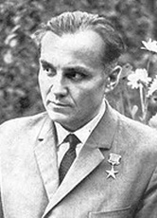

Урок – это зеркало общей и
педагогической культуры учителя,
мерило его интеллектуального богатства, показатель
его кругозора и эрудиции.
В. А. Сухомлинский

Slide 18
Учебный процесс как системный объект
Учебный процесс
Цели обучения
Содержание
обучения
Формы обучения
Методы обучения
Средства обучения
Результат обучения

Slide 19

Цель урока/занятия
Тип урока/занятия
Структура урока/занятия
Расход времени на различных этапах урока/занятия

Slide 20
Структура урока
Структура урока
Структура урока – совокупность различных вариантов взаимодействий между элементами урока, возникающая в процессе обучения и обеспечивающая его целенаправленную деятельность
Методическая
Орг. момент Актуализация ранее усвоенного Формирование новых знаний
Педагогическая
Цели Задачи Принципы Содержание Методы Средства Формы
Закрепление полученных знаний Домашнее задание
Дидактическая
1. Актуализация прежних (опорных) знаний 2. Формирование новых понятий и способов действий. 3. Применение - формирование умений и навыков.

Slide 21
Последовательность действий педагога при построении структуры урока
1. Формулировка целей урока
2. Определение типа урока
3. Выделение смысловых блоков
4.Представление целей системой задач
5. Определение начальных условий
6. Выбор методов и форм обучения
7.Отбор содержания
8. Выбор средств обучения
9. Педагогическая техника и имидж урока

Slide 22
Показатели эффективности урока
Этапы урока
Быстрота, скорость решения
Количество использованных методов, сменяемость методов
Количество опрошенных за урок: полные ответы, неполные ответы, правильные ответы, неправильные ответы
Количество заданных учениками вопросов как показатель их познавательной активности и интереса к изучаемому
Количество желающих принять участие в обсуждении вопросов, поставленных перед классом (группой)
Количество учащихся, желающих внести дополнения , прокорректировать ответы товарищей, их деятельность
Количество отвлечений учащихся как показатель негативного отношения к деятельности, к уроку, к теме
Анализ / самоанализ урока

Slide 23
Методические разработки уроков (занятий)
- разновидность учебно-методического издания в помощь учителю, воспитателю, в систематизированном виде отражающая содержание и ход урока, занятия.
Планы уроков, занятий
Конспекты (планы-конспекты) уроков, занятий
План занятия - разновидность методической разработки, представляющая собой логически упорядоченный перечень вопросов, подлежащих изучению на занятии, лаконично отражающая последовательность изложения материала и ход занятия. Важнейшим требованием, предъявляемым к плану занятия, является точность, содержательная лаконичность, т.е. возможность в минимальном объеме текста максимально полно и точно отражать содержание и ход занятия.
Конспект занятия - разновидность методической разработки, представляющая собой совокупность плана и краткой письменной записи содержания и последовательности этапов занятия, имеющая авторский, индивидуализированный характер. Предназначен для последующего восстановления учебной информации с различной степенью полноты в ходе занятия.
Характеризуется многоадресностью: воспитатели, администрация ДОУ и/или представители органов управления образованием. В отличие от плана занятия план-конспект или конспект занятия содержит не только перечень рассматриваемых на занятии вопросов и этапов занятия, но и фрагменты речи воспитателя или полный текст нового материала

Slide 24
Виды планов-конспектов
по степени свертывания информации
смешанные
по форме
Краткие
Подробные
Развернутые
совмещение краткого
в виде пунктов плана, тезисов, схемы
- и полного, развернутого изложения информации
текстовый конспект, конспект-таблица, конспект-схема, смешанный конспект занятия, в котором объединяются названные виды
Структура плана-конспекта урока:
• дата проведения занятия с указанием группы, в которой оно проводится;
его номер по тематическому плану
• тема занятия;
• цель занятия;
• задачи занятия;
• тип занятия;
• структура (сценарий) занятия с указанием последовательности его этапов и примерного распределения времени по этим этапам;
• методы и приемы работы воспитателя в каждой части занятия;
• учебное оборудование, необходимое для проведения занятия;
• содержание учебного материала (фрагменты речи учителя или полный текст нового материала);
• задания для детей на каждом из этапов;
• алгоритмы выполнения заданий.

Slide 25

Методическая структура занятия (Орг. момент Актуализация ранее усвоенного Формирование новых знаний Закрепление полученных знаний Домашнее задание) | Задачи этапа занятия | Деятельность преподавателя (используемые методы и приемы обучения и воспитания) | Деятельность учащихся (формы и способы организации деятельности) | Учебный материал | Планируемый результат

Slide 26
 | Методическая подструктура занятия
Дидактическая структура занятия | Задачи этапа занятия | Деятельность преподавателя (используемые методы и приемы обучения и воспитания) | Деятельность учащихся (формы и способы организации деятельности) | Учебный материал | Планируемый результат
Форма деятельности зависит от применяемого метода и методических приемов (беседа, самостоятельная работа, работа с книгой, просмотр учебного видеофильма и др.)
Дидактическая структура занятия включает в себя следующие дидактические задачи:
• Мотивация и стимулирование деятельности учащихся, целевая установка,
активизация необходимых знаний
• Формирование новых понятий и способов действий
• Применение понятий и способов действий
Дидактические методы (по Лернеру И.Я.): Информационно-рецептивный, репродуктивный, проблемный: проблемное изложение; эвристический; исследовательский
И др.
Способы организации деятельности
определяются исходя из характера совместной деятельности преподавателя и учащихся (по Молчан Л.Л.):
• Фронтальный
• Индивидуальный
• Парный
• Коллективный

Slide 27
Технологическая карта
Методологические позиции конструировании технологической карты урока
– форма технологической документации, в которой записан весь процесс обработки изделия, указаны операции и их составные части, материалы, производственное оборудование, инструмент, технологические режимы, необходимое для изготовления изделия время, квалификация работников и т.п. (Политехнический энциклопедический словарь. – М.: Советская энциклопедия, 1989).
она имеет статус документа;
в ней записан весь процесс;
указаны операции, их составные части;
названы материалы;
перечислено оборудование;
указаны инструменты;
обозначены технологические режимы;
рассчитано время;
определён квалификационный статус исполнителей.

Slide 28
Технологическая карта занятия
І. Блок целеполагания
1. Тема урока/занятия (Тема раздела)
2. Цель урока
3. Планируемый результат:
4. Личностноформирующая направленность урока
ІІ. Инструментальный блок
5. Задачи урока
6. Тип урока. Вид урока
7. Учебно-методический комплекс
ІІІ. Организационно- деятельностный блок
8. План урока
9. Диагностика результатов урока
10. Домашнее задание
Опредляется планируемым результатом урока; путями реализации этого плана)
ЗУН, УУД, ОК, ПК, ВПД
Задачи
– проверить…
– объяснить…
– повторить…
– научить…
– продемонстрировать…
– побудить к самостоятельному… и т.п.
Источники информации
Оборудование. Дидактическое сопровождение
Материалы для познавательной деятельности обучающихся.
Познавательные установки для выполнения домашнего задания
на закрепление знаний;
на углубление знаний;
на развитие творческого уровня знаний;
на выработку умений;
на выработку и закрепление навыков.

Slide 29
Типы и виды уроков
Урок приобретения новых знаний/ изучения нового материала
1-урок-лекция; 2- урок-беседа; 3- урок с использованием учебного кинофильма; 4-урок теоретических или практических самостоятельных работ (исследовательского типа); 5-урок смешанный (сочетание различных видов на одном уроке)
2. Уроки формирования/совершенствования знаний, умений и навыков
а) уроки самостоятельных работ (репродуктивного типа — устных или письменных упражнений); б) урок — лабораторная работа; в) урок практических работ; г) урок экскурсия; д)урок — семинар.
3. Урок обобщения и систематизации знаний
4. Уроки контроля и коррекция знаний, умений и навыков.
устный опрос (фронтальный, индивидуальный, групповой); диктанты, письменный опрос, изложения, решения задач и примеров и т.д.; зачет; зачетная практическая (лабораторная) работа; практикумы; контрольная самостоятельная работа; экзамены и др.
5. Комбинированные уроки
Типы уроков
Виды уроков
Виды уроков, перечисленные в п.п. 1, 2, 4, применимы для типов уроков, упомянутых в пунктах 3, 5

Slide 30

Классификация занятий в ДОУ
По дидактической задаче
· Занятия усвоения новых знаний и умений
· Занятия закрепления ранее приобретённых знаний
· Занятия творческого применения знаний и умений
· Комбинированные занятия (одновременно решаются несколько дидактических задач)
По содержанию знаний
· Однотемные (Классические занятия по разделам обучения)
· Комплексные
· Интегрированные
По форме организации
· Традиционные
· Нетрадиционные (занятия - соревнования,
занятия - театрализованные, занятия – консультации,
занятия – сюжетно-ролевые игры, занятия –взаимообучения,
занятия – аукционы, занятия – сомнения, занятия – путешествия,
занятия – концерты,
занятия – игры: следствие ведут знатоки, поле чудес, Что? Где? Когда?, КВН и т.д.)

Slide 31
1. Классическое занятие
По старой классической форме: объяснение, выполнение задания детьми. Итоги занятия.
2. Комплексное (комбинированное занятие)
Использование на одном занятии разных видов деятельности: художественного слова, музыки, изобразительной деятельности, математики, конструирования, ручного труда (в разных сочетаниях).
3.Тематическое занятие
Может быть и комплексным, но подчинено одной тематике, например, «Весна», «Что такое хорошо», «наши игрушки» и др.
4. Итоговое или контрольное занятие
Выяснение усвоения программы детьми за определенный отрезок времени (полугодие, квартал, учебный год).
5. Экскурсия
В библиотеку, ателье, почту, на поле, на стройку, в школу и др.
6. Коллективное творческое дело
Коллективное рисование, коллективная аппликация: строим улицу нашего город
7. Занятие–труд
Посадка лука, черенкование растений, посадка семян и др.
8. Занятие-игра
«Магазин игрушек», «Устроим кукле комнату». Вариант: Занятие-аукцион – кто больше расскажет о предмете, тот его и покупает.
9.Занятие-творчество
Мастерская художника, народных умельцев, сказочника, «Мастерская добрых дел» (поделки из бросового, природного материала, бумаги с использованием элементов ТРИЗ).
10. Занятие-посиделки
На фольклорном материале, на фоне трудовой деятельности дети поют, загадывают загадки, рассказывают сказки, водят хоровод.
11. Занятие-сказка
Все занятие строится по сюжету одной сказки, с использованием музыки, изобразительного искусства, драматизации.
12. Занятие пресс-конференция
Дети задают вопросы «космонавту», «путешественнику», «герою сказки» и он отвечает на вопросы, затем «Журналисты» рисуют и записывают то, что их заинтересовало.
13. Занятие-десант
Неотложная помощь. Пример. Идем от обратного: на рисовании спрашиваем детей о том, что у них не получается или получается плохо. Сегодня это будем рисовать, помогут нам те, у кого это хорошо получается. Вариант: совместное занятие детей старшей и младшей группы (сотворчество). Старшие, к примеру, делают фон, младшие рисуют то, что могут.
14. Занятие комментированного обучения
Всей группе детей дается задание – образование числа «7». Один из детей говорит вслух, как он составляет данное число, остальные молча выполняют, если говорящий ошибся, начинается обсуждение. Варианты: воспитатель рисует на доске, дети комментируют изображение, составляют рассказ или воспитатель рисует то, о чем рассказывают дети.
15. Занятие-путешествие
Цель – развивать монологическую речь детей. Кто-то из детей «экскурсовод», остальные дети задают вопросы. Варианты: путешествие по сказкам, родной стране, городу, республике, в «Страну веселых математиков», по «Красной Книге».
16. Занятие-открытие (проблемное занятие)
Воспитатель предлагает детям проблемную ситуацию, дети ее сообща решают, делают открытие. Пример: «Что произойдет, если исчезнет бумага?», «Зачем учиться?» Вариант: «Следствие ведут знатоки».
17. Занятие-эксперимент
Ребенку, к примеру, дают бумагу. Он делает с не все что хочет – рвет, мнет, мочит и т.д. Затем самостоятельно делает вывод. Варианты: со льдом, снегом, магнитом, воздухом.
18. Занятия-рисунки-сочинения
Воспитатель рисует, дети составляют рассказы. Дети по своим рисункам составляют рассказы. Дети «пишут» письмо-рисунок о событии в детском саду.
19. Занятие-конкурс
Типа: «Что, где, когда?» Конкурс фантазеров, стихов, сказок.
Дети делятся на команды, вопросы обсуждаются сообща, капитан выступает, дети дополняют. Варианты: «Незнайкин мост»..
20. Групповые занятия (вариант конкурса)
Дети организуются по группам. Например, на 4 времени года. К занятию готовятся тайно. На занятии рассказывают, «защищают» свое время года, рисуют, рассказывают придуманные рассказы. Побеждает тот, у кого интереснее получится выступление-защита своего времени года (книги, игрушки и т.д.).
21. «Игра-школа»Школа космонавтов (физкультурников), школа лесных жителей (зверей), школа юного шофера и пешехода. Рассказывают о себе, поют, танцуют, пантомима и т.д.

Slide 32
Сравнительный анализ занятий ДОУ
Тип занятия | Вид деятельности | Обучающие задачи | Структура основной части занятий
Усвоения новых знаний | 1. Развитие речи. 2. Формирование элементарных математических представлений (ФЭМП). 3. Познавательная деятельность 4. Изодеятельность. 5. Экология 6. Конструирование, ручной труд | Учить…. Знакомить… Давать представление… | Мотивация Подача нового материала Закрепление
Закрепления ранее приобретённых знаний |  | Обобщать... Систематизировать... Закреплять…. | • Мотивация. • Игры, упражнения, беседы на закрепление и обобщение материала
Творческого применения знаний и умений |  | Развивать… Направлять…. | Мотивация Повторение Применение имеющихся знаний в новой ситуации
Комбинированное |  | Повторять... Учить… Знакомить,… Давать представление... Закреплять…. | • Мотивация. • Повторение ранее изученного • Подача нового материала. • Закрепление
Комплексное | 1. Развитие речи./Изодеятельность. 2. Развитие речи и познавательное развитие. 3. ФЭМП и развитие речи. 4. Продуктивный труд и развитие речи 5. ФЭМП и изодеятельность и т. д. | На каждом из занятий решаются задачи каждого вида деятельности | • Мотивация • Повторение (может и не быть). • Введение в новую тему по определяющему виду деятельности. • Практическая деятельность с решением задач данных видов деятельности
Интегрированное | 1 . Развитие речи 2. Формирование элементарных Математических представлений (ФЭМП). 3. Познавательная деятельность. 4. Изодеятельность. 5. Экология 6. Конструирование, ручной труд. 7. Музыкальная деятельность | Задачи определяются конкретным видом, а средствами деятельно для их решения являются другие виды деятельности | • Мотивация • Повторение (может и не быть). • Введение в новую тему. • Закрепление в других видах деятельности

Slide 33
Классификация уроков производственного обучения
Классификация уроков производственного обучения
Тип урока | Характеристика содержания, цели
Вводный | Ознакомление учащихся с профессией, характером и содержанием предстоящих работ, учебной мастерской, правилами поведения безопасности в учебной мастерской и учебном заведении. Ознакомление учащихся с базовым предприятием.
По изучению трудовых приёмов и операций | Формирование у учащихся персональных умений правильно и качественно выполнять все приёмы и способы изучаемой операции в различных их сочетаниях в соответствии с инструктивными указаниями, пояснениями мастера и рекомендациями инструкционной карты.
По выполнению простых комплексных работ | Закрепление и совершенствование умений учащихся выполнять приёмы и способы труда, типичные для профессии, в различных сочетаниях при выполнении в учебных мастерских работ комплексного характера, включающих ранее изученные операции
По выполнению сложных комплексных работ | Формирование умений и навыков выполнения типичных для профессии учебно-производственных работ, сочетающих все ранее изученные технологические операции и способы труда, при обучении в учебных мастерских и в условиях производства. Формирование профессиональной самостоятельности, привычек и умений самоконтроля. Обучению учащихся планированию учебно-производственного труда, воспитание технической культуры и творческого отношения к труду
Контрольно-проверочный | Планомерное определение уровня профессиональных знаний, умений и навыков учащихся, освоения компетенций

Slide 34
Классификация методов обучения
– это упорядоченная по определенному признаку их система
Методы обучения
По принципу расчленения или соединения знаний
По источникам знаний
Н.М. Верзилин, Е.И. Перовский,
Е.Я. Голант, Д.О. Лордкипанидзе
В зависимости от конкретных дидактических задач
М. А. Данилов и Б. П. Есипов
Аналитический
Синтетический
Сравнительный
Обобщающий
Классификационный
Словесные
Наглядные
Практические
Подготовка к восприятию
Объяснение
Закрепление материала
По характеру движения мысли от незнания к знанию
По степени взаимодействия педагога и обучаемого
Индуктивный
Дедуктивный
Изложение
Беседа
Самостоятельная работа
По характеру познавательной деятельности
И. Я. Лернер и М. Н. Скаткин
Объяснительно –иллюстративный
Репродуктивный
Проблемный
Частично –поисковый
Исследовательский

Slide 35
Активные методы обучения
Неимитационные
Проблемное обучение
Лабораторная работа
Практическое занятие
Эвристические лекции
Семинар
Тематическая дискуссия
Научно-практическая конференция
Программированное обучение
Курсовая работа
Дипломное проектирование
Занятие на производстве
Имитационные
Игровые
Деловая игра
Разыгрывание ролей
Игровое проектирование
Стажировка с выполнением ролей
Неигровые
Анализ конкретных ситуаций
Имитационные упражнения
Действие по инструкции
Разбор документации
Классификация активных методов обучения по Ю.С. Арутюнову

Slide 36
Методы воспитания
1. По характеру воздействия на личность воспитанника:
а) убеждение, б) упражнение, в) поощрение, г) наказание
2. По источнику воздействия на личность воспитанника:
а) словесные; б) проблемно-ситуативные; в) методы приучения и упражнения; г) методы стимулирования; д) методы торможения; е) методы руководства; ж) методы самовоспитания.
3. По результатам воздействия на личность воспитанника:
а) влияющие на нравственные установки, мотивы, отношения, формирующие представления, понятия, идеи;
б) влияющие на привычки, определяющие тип поведения.
4. По направленности воздействия на личность воспитанника:
а) формирующие мировоззрение и осуществляющие обмен информацией;
б) организующие деятельность и стимулирующие мотивы поведения; в) оказывающие помощь воспитанникам и направленные на оценку их поступков

Slide 37
Примеры образовательных целей
- «Выявление и закрепление знаний по теме № …, устранение пробелов в знаниях учащихся».
«Введение новых понятий… (идет их перечень)…»
- «Обучение чтению и расшифровке условных обозначений на…»
- «Изучение схем включения …»
- «Расширение знаний о …»
- «Выявление знаний учащихся по теме № …, умения их работать с …»
- «Изучение способов определения …»
- «Изучение новых схем определений …»
- «Расширение известных знаний о работе …»
- «Изучение особенностей явления, процесса, устройства…»
- «Изучение принципа действия и устройства…»
- «Изучение работы …»
- «Знакомство с порядком выполнения действий …»
- «Изучение способов изменения …»
- «Изучение последовательности действий …»
- «Изучение общих схем …»
- «Проверка и закрепление знаний учащихся по теме …»
- «Изучение режима работы …»
- «Изучение назначения различных …»
- «Изучение явлений …»
-«Обеспечить в ходе урока усвоение (закрепление, повторение) следующих понятий, законов, теорий, научных факторов …»

Slide 38
Примеры развивающих целей
«Развитие умений учащихся обобщать полученные знания, проводить анализ и сравнения, делать необходимые выводы …»
- «Развитие умений устанавливать причинно-следственные связи между…»
- «Развитие умений и навыков работы с источниками учебной и научно-технической информации, выделять главное и характерное …»
- «Развитие внимательности, наблюдательности и умений выделять главное при оценке различных процессов, явлений и факторов …»
- «Развитие умений грамотно, четко и точно выражать мысли …»
- «Способствовать развитию технологического (абстрактного, логического…) мышления…»
- «Способствовать развитию волевых качеств учащихся при …»
- «Способствовать развитию умений творческого подхода к решению практических (учебных, производственных, управленческих и т.п.) задач…»
- «Овладения учащихся алгоритмом решения проблемных задач …»
- «Сформировать (продолжить формировать, закреплять) следующие специальные умения и навыки по предмету …»
- «Сформировать (продолжить формирование, закрепить) следующие общеучебные умения и навыки (например: навыки планирования ответа и сочинения работы с книгой )»
- «Восполнять следующие типичные пробелы в знаниях, специальных и общеучебных умениях и навыках…»

Slide 39

Примеры воспитательных целей
- «Воспитание сознательной дисциплины и норм поведения учащихся …»
- «Воспитание творческого отношения к учебной деятельности …»
- «Воспитание бережливости и экономии при …»
- «Формирование умений и навыков самоконтроля при …»
- «Воспитание положительного интереса к изучаемому предмету …»
- «Воспитание сознательной дисциплины при работе с …»
- «Воспитание аккуратности и внимательности при выполнении работ с применением …»
- «Воспитание бережливого отношения к окружающей среде …»
«Воспитание высокой творческой активности при выполнении работ с применением …»
- «Воспитание стремления соблюдать правила безопасного ведения работ …» - «Воспитание творческого отношения к избранной профессии …»
- «Способствовать овладению необходимыми навыками самостоятельной учеб. деятельности …»
- «Формирование необходимых коммуникативных качеств, связанных с особенностями конкретной профессии …»
«Воспитание интереса к своей будущей профессии …»

Slide 40

Мастер - класс

Slide 41
Технология проведения мастер-класса
(по Г.А.Русских)
Презентация педагогического опыта учителем-мастером:
  кратко характеризуются основные идеи технологии;
  описываются достижения в работе;
  доказывается результативность деятельности учащихся, свидетельствующая об эффективности технологии;
  определяются проблемы и перспективы в работе учителя-мастера.
Представление системы учебных занятий:
  описывается система учебных занятий в режиме презентуемой технологии;
  определяются основные приемы работы, которые мастер будет демонстрировать слушателям.
Проведение имитационной игры:
  учитель-мастер проводит учебное занятие со слушателями, демонстрируя приемы эффективной работы с учащимися;
  слушатели одновременно играют две роли: учащихся и экспертов, присутствующих на открытом занятии.
Моделирование:
  учителя-ученики выполняют самостоятельную работу по конструированию собственной модели учебного занятия в режиме технологии учителя-мастера;
  мастер выполняет роль консультанта, организует самостоятельную работу слушателей и управляет ею;
  мастер совместно со слушателями проводит обсуждение авторских моделей учебного занятия
Рефлексия:
  проводится дискуссия по результатам совместной деятельности мастера и слушателей

Slide 42
ОТЗЫВ
МБДОУ ДС КВ №1
Дата проведения ___________________________________
Возрастная группа детей_____________________________________________
Вид НОД_- _мастер -класса__________________________________________
Название мастер-класса_____________________________________________
Ф.И.О. проводивших Мастер - класс:___________________________________
ПРИМЕЧАНИЕ_________________________________________________________________
Ф.И.О., должность, место работы _____________________________________________
Педагога(ов), написавшего(их) отзыв ____________________________________________
_____________________________________________
№ | Вопрос | да | нет | не знаю
1. | Почерпнули ли Вы что-нибудь полезное из сегодняшней практической деятельности?
2. | Достаточно ли профессионально (на Ваш взгляд) выступил педагог?(педагоги)?
3. | Заметили ли Вы какие-нибудь методические ошибки в организации и проведении мероприятия?
4. | Добился ли педагог поставленной цели?
5. | Кажутся ли Вам интересными методы и приемы работы с детьми, используемые педагогом? (педагогами)?
6. | Ваша оценка деятельности по 5 бальной шкале.
7. | Укажите современные образовательные технологии, которые педагог(и) использовал(и) в своей деятельности?

Slide 43

Отзыв
Хочется искренне поблагодарить нашего физрука Анну Николаевну Тетюцкую за подготовку и проведение спортивных мероприятий (сейчас прошли Веселые старты, а чуть раньше неделя Шашек, мини олимпийские игры, Неделя мяча..); за проведение занятий в группах таких как Волшебная физкультура и коррекционная физкультура, благодаря которым не только детям, но и их родителям прививается здоровый образ жизни. Участие в соревнованиях объединяет родителей с детьми , вовлекает их в жизнь ребенка... Например , наша семья заразилась игрой в шашки после проведения внутрисадовских соревнований (и я знаю что не только мы теперь по вечерам играем в шашки и часто ПРОИГрываем своим детям!) . Кстати, она старается чтобы разные дети поучаствовали в соревнованиях, всегда идет навстречу пожеланиям родителей взять ребенка в команду. АННА НИКОЛАЕВНА , СПАСИБО ВАМ ЗА ВАШ ТРУД! ВЫ ОЧЕНЬ ТАЛАНТЛИВЫЙ ПЕДАГОГ! Моя дочка Маруся (а до этого дочь Дара) всегда с радостью бежит на ваши занятия и боится их пропустить !.. СПАСИБО ДЕТСКОМУ САДУ - НАШЕЙ ЗАВЕДУЮЩЕЙ РАИСЕ НИКОЛАЕВНЕ - КОТОРАЯ ОБЪЕДИНИЛА В НАШЕМ ДЕТСКОМ САДУ СТОЛЬКО ХОРОШИХ, ВНИМАТЕЛЬНЫХ К ДЕТЯМ, ДУШЕВНЫХ ЛЮДЕЙ!
Отзывы должны быть от:
педагогического работника учреждения дополнительного профессионального педагогического образования,
председателя районного или городского методического объединения,
эксперта аттестационной комиссии,
отзыв члена жюри профессионального конкурса
(на момент проведения конкурса).
Д.б. Лист регистрации присутствующих на мероприятии, заверенный руководителем образовательного учреждения

Slide 44
Отзыв о проведении мастер-класса
Презентация педагогического опыта учителем-мастером:
  Дана ли характеристика основным идеям применяемой технологии;
  Предъявлены ли достижения в работе, связанные с данной технологией обучения;
  Предъявлена ли результативность деятельности учащихся, свидетельствующая об эффективности технологии;
  Определены ли проблемы и перспективы в работе учителя-мастера
Представление системы учебных занятий:
  Описана ли система учебных занятий в режиме презентуемой технологии;
  Определены ли основные приемы работы, которые мастер будет демонстрировать слушателям.
Проведение имитационной игры:
  Какие приемы эффективной работы с учащимися и со слушателями применены;
  были они действительно эффективны
Моделирование:
  Выполняли ли учителя-ученики самостоятельную работу по конструированию собственной модели учебного занятия в режиме технологии учителя-мастера;
  Как мастер организовывал самостоятельную работу слушателей и управлял ею;
  Проведено ли обсуждение авторских моделей учебного занятия со слушателями
Рефлексия:
  Проведена ли дискуссия по результатам совместной деятельности мастера и слушателей

Slide 45
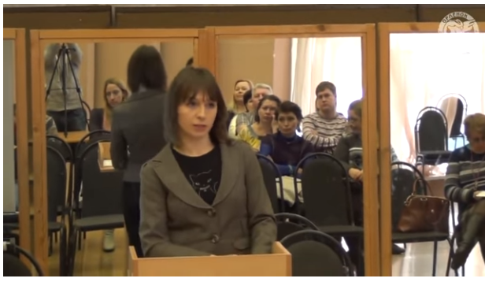
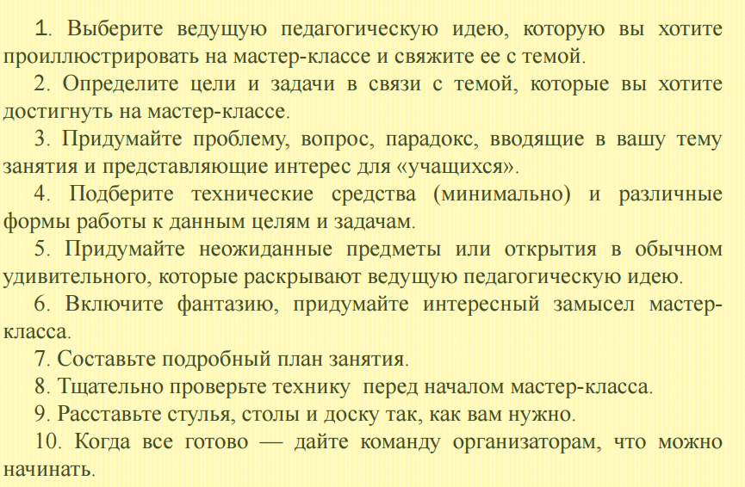
Мастер - класс
Рекомендации по подготовке
мастер-класса
Мастер – класс «Методика проведения мастер-класса»

Slide 46
Мастер – класс позволяет увидеть и оценить особенности личности преподавателя в комплексе.
А именно:
Выступления на научно-практических конференциях, семинарах, секциях, круглых столах, проведение мастер-классов:
Уровень образовательной организации:
1 – 2 выступления 10
3 и более выступлений 20
Муниципальный уровень
1 – 2 выступления 30
3 и более выступлений 40
Региональный уровень
1- 2 выступления 50
3 и более выступлений 60
Федеральный/международный уровень
1 выступление 70
2 и более выступлений 80
Умение проводить методическое обоснование применяемым методам, технологиям
Умение использовать разнообразные форм работы с информацией
Корректность использования научного языка
Исследовательскую компетентность
Способность к импровизации
Коммуникативную культуру, умение вести диалог, дискуссию
Рефлексивную культуру
Артистизм
Чувство времени
Способность к экспромту и т.д.

Slide 47

Публичное представление собственного педагогического опыта в форме открытого занятия/мероприятия
Предоставляются:
Сертификаты и другие документы, подтверждающие проведение открытых мероприятий
Отзывы руководителя методического объединения, педагогов-участников открытого занятия/мероприятия.
Лист регистрации присутствующих на открытом мероприятии, заверенный руководителем образовательного учреждения.

Slide 48

Обобщение педагогического опыта
(один из вариантов на основе методики А.Капитанской)
1. Сформулируйте, какие цели и задачи обучения, воспитания Вы решаете в своей педагогической деятельности.
2. Выделите (сформулируйте) основные противоречия, решаемые в Вашем опыте, и определите пути их решения (проблема).
3. Выделите ведущую идею (идеи) своего опыта, если возможно, разделите на составные части и выстройте их в иерархической последовательности.
4. Приведите теоретические (научные) источники обоснования
Вашего опыта.
5. Какие, на Ваш взгляд, факторы успешности содержатся в системе Вашей работы?
Например:
постановка целей (задач) обучения, воспитания;
формирование у учащихся положительной мотивации, создание комфортных условий обучения;
применение эффективной методики объяснения (закрепления, отработки и т.д.) нового материала, контроля знаний учащихся и т. д.;
методы, приемы, формы, средства системы Вашей педагогической деятельности;
педагогические технологии, применяемые в образовательном процессе;
другие факторы.

Slide 49

Обобщение педагогического опыта
6. Опишите факторы успешности в следующем порядке:
название фактора успешности;
состав (структура: основные компоненты);
с какой целью Вы их применяете, в какой последовательности;
какой результат дает применение этого фактора (факторов);
за счет чего (именно каких элементов, условий) Вы получаете высокие результаты?
7. Проанализируйте результаты Вашей педагогической деятельности, соотнесите их с целями и задачами.
8. Опишите трудоемкость осуществления на практике Ваших идей (для учителя и учащихся), возможность и условия тиражирования.
9. Отредактируйте текст, удалив из него малоэффективные рассуждения, повторы, сократив громоздкие словосочетания, обратив внимание на соответствие основной идее, принципам его реализации, содержанию и технологичности изложения

Slide 50

Типичные ошибки при обобщении и описании опыта:
1. Обобщение опыта подменяется описанием реального плана деятельности педагога;
2. Не находится истинная основа для обобщения;
3. В результате неверных оснований для обобщения малоценный опыт определяется как ценный;
4. При обобщении опыта происходит углубление в детали, не принадлежащие существу обобщаемого опыта;
5. Описывается не существующее, а желаемое;
6. Опыт обобщен не по тем основаниям, которые имеют место на самом деле.

Slide 51

Общественно-профессиональная активность педагога

Slide 52

Общественно-профессиональная активность педагога:
участие в экспертных комиссиях,
аттестационных комиссиях,
в жюри профессиональных конкурсов,
творческих группах
  Исполнение функций наставника
Характеристика деятельности педагога по организации наставнической деятельности
(по отношению к другому старшему воспитателю)
Копия локального акта, заверенная руководителем образовательного учреждения
Копия локального акта, заверенная руководителем органа управления образования.
Копия локального акта, заверенная руководителем образовательного учреждения.
Справка руководителя образовательного учреждения, характеризующая деятельность педагога-наставника
Руководство методическим объединением
в образовательном учреждении,
в муниципальном образовании,
в региональной системе образования.
Характеристика деятельности педагога по организации работы методического объединения

Slide 53
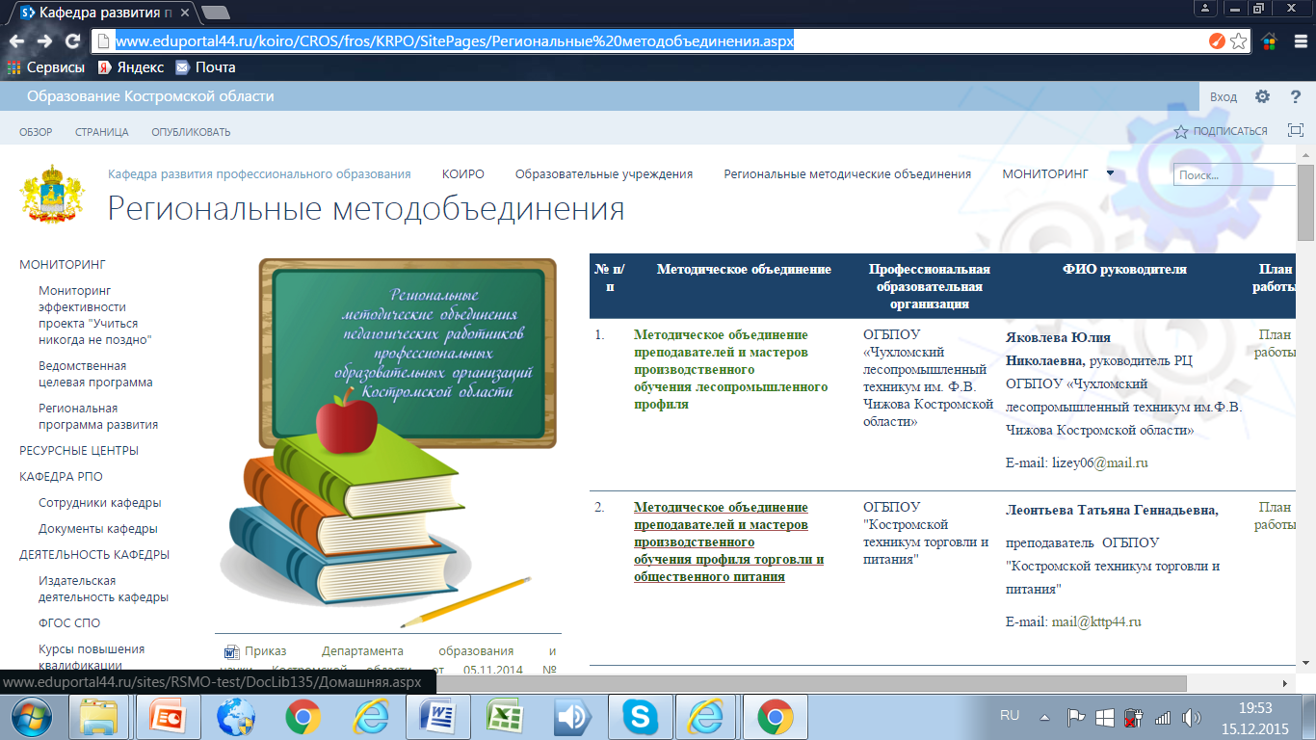
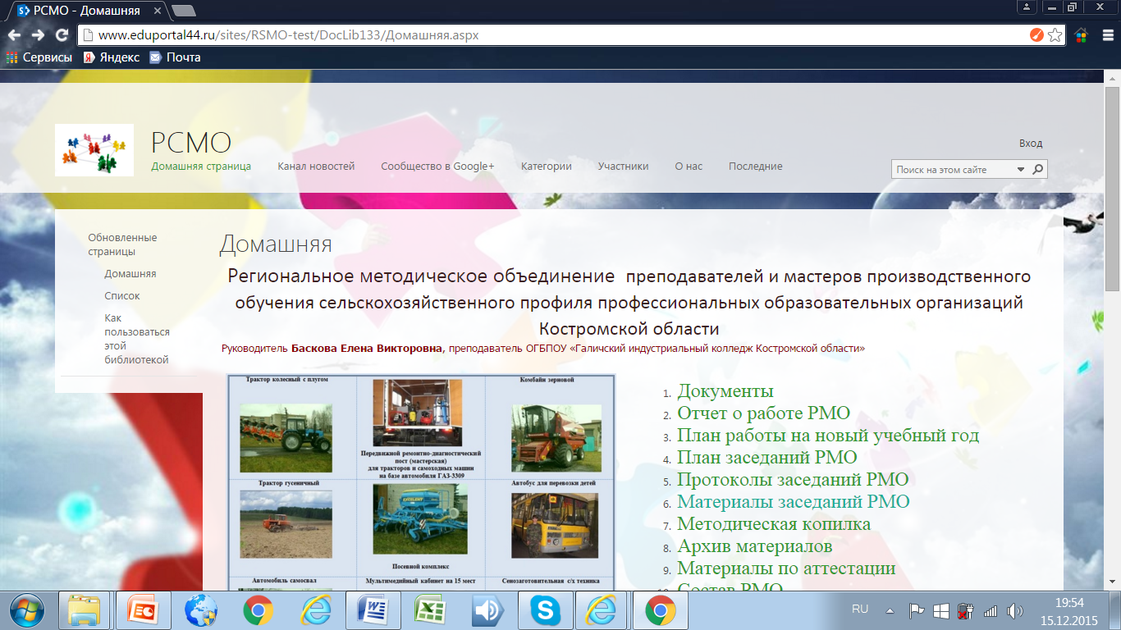
Руководство методическим объединением

Slide 54
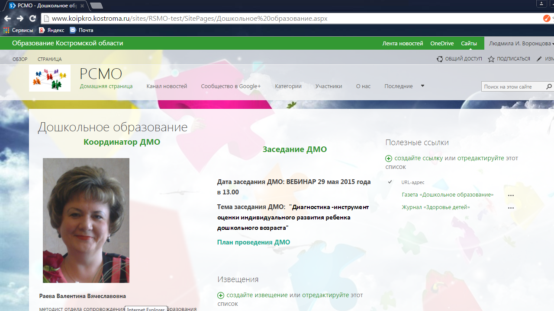

Slide 55

Демонстрация владения современными образовательными технологиями

Slide 56
Владение современными образовательными технологиями и методиками, эффективность их применения
Воспитатели
Использование современных образовательных технологий
Преподаватель, учитель
Использование современных образовательных технологий, дистанционных образовательных технологий, электронных образовательных ресурсов, цифрового интерактивного оборудования, эффективность их использования
Ст. воспитатель
Использование современных образовательных технологий
Цель использования
Подтверждение эффективности использования (результаты работы, отзывы внешних экспертов, наличие сертификатов и др.)
Подтверждение эффективности использования (результаты работы, отзывы внешних экспертов, наличие сертификатов и др.)
Описание порядка использования (алгоритм применения) технологии в практической профессиональной деятельности
Результат использования образовательной технологии

Slide 57
Владение современными образовательными технологиями и методиками, эффективность их применения
Использование элементов дистанционного обучения участников образовательного процесса.
- ссылки на электронные ресурсы, подтверждающие использование дистанционного обучения участников образовательного процесса: обучающихся, родителей, педагогов.
Владение навыками пользователя персонального компьютера.
- ссылка на электронный ресурс (личный сайт педагога или электронный кабинет).
Использование современных образовательных технологий
Использование электронных образовательных ресурсов / цифрового интерактивного оборудования (ЭОР / ЦИО) в образовательной деятельности.
3.1.
3.4.
3.2.
3.3.

Slide 58
Использование современных образовательных (воспитательных) технологий
Преподаватель, учитель
Документы подтверждающие использование современных образовательных технологий, применяемых педагогическим работником, конспект 1 урока/занятия по одной из применяемых современных технологий
Подтверждение эффективности использования (результаты работы, отзывы внешних экспертов, наличие сертификатов и др.)
Старший воспитатель
Конспекты или презентации не менее 5 мероприятий совместной деятельности детей и взрослых, по взаимодействию с семьей (CD или распечатка на бумажном носителе), подтверждающие обоснованное и эффективное использование педагогом современных образовательных технологий.
Воспитатель
Конспекты или презентации не менее 5 мероприятий совместной деятельности детей и взрослых, по взаимодействию с семьей (CD или распечатка на бумажном носителе), подтверждающие обоснованное и эффективное использование педагогом современных образовательных технологий.

Slide 59





Структура образовательной технологии
· Концептуальная часть – это научная база технологии, т.е. психолого-педагогические идеи, которые заложены в ее фундамент.
· Содержательная часть – это общие, конкретные цели и содержание учебного материала.
· Процессуальная часть – совокупность форм и методов учебной деятельности детей, методов и форм работы педагога, деятельности педагога по управлению процессом усвоения материала, диагностика обучающего процесса

Slide 60
Современные образовательные технологии
ДО
ПО, ООУ
здоровьесберегающие технологии;
технологии проектной деятельности
технология исследовательской деятельности
Технология развития творческого мышления
информационно-коммуникационные технологии;
личностно-ориентированные технологии;
технология портфолио дошкольника и воспитателя
игровая технология
технология «ТРИЗ» и др.
здоровьесберегающие технологии
технологии проектной деятельности
технология исследовательской деятельности
информационно-коммуникационные технологии
личностно-ориентированные технологии;
активные и интерактивные формы проведения занятий: компьютерных симуляций, деловых и ролевых игр,
разбора конкретных ситуаций,
психологических и иных тренингов,
групповых дискуссий
Технология

Slide 61

Здоровьесберегающие технологии
медико-профилактические
физкультурно-оздоровительные
обеспечения социально-психологического благополучия ребенка
здоровьесбережения и здоровьеобогащения педагогов
образовательные
обучения здоровому образу жизни
технологию активной сенсорно-развивающей среды

Slide 62

Использование электронных образовательных ресурсов (ЭОР) и цифровых образовательных ресурсов (ЦОР) в образовательном процессе

Slide 63
Воспитатель
  Использование электронных образовательных ресурсов / цифровых образовательных ресурсов (ЭОР / ЦОР) в образовательной деятельности.
Наименование ЭОР / ЦОР (тиражируемые, самостоятельно разработанные) | Подтверждение эффективности использования (результаты работы, отзывы внешних экспертов, наличие сертификатов и др.)
Учитель, преподаватель
Использование современных образовательных технологий, дистанционных образовательных технологий, электронных образовательных ресурсов, цифрового интерактивного оборудования, эффективность их использования*
Наименование технологии/ЭОР/ЦОР | Подтверждение эффективности использования (результаты работы, отзывы внешних экспертов, наличие сертификатов и др.)
Старший воспитатель
  Использование электронных образовательных ресурсов (ЭОР) в образовательном процессе.
Лицензионные электронные образовательные ресурсы | Авторские электронные образовательные ресурсы

Slide 64
Базовые компоненты ИОС
Учебная
Информационно-образовательные ресурсы, в т.ч. ЭОР, структурированные в соответствии с тематикой и направлениями познавательной деятельности
Методическая
Методические ресурсы, классифицированные по тематике и предметам обучения, в т.ч. имеющие электронное представление
Внеучебная
Внеучебные мероприятия, непосредственно не связанные с содержанием учебной деятельности
Компонента оценки результатов обучения
Средства измерения, оценки и контроля знаний, умений, навыков учащихся в т. ч. УУД
Административная

Slide 65
Роль информационно-образовательной среды
Образовательный процесс
Другие ОУ,
учреждения культуры, здравоохранения,
спорта, досуга и др.
Результаты образовательного процесса
информационно-методическая поддержка
планирование
организация
ресурсное обеспечение
дистанционное взаимодействие
мониторинг
фиксация хода
ИОС
Участники образовательного процесса
Информационно– образовательная среда (ИОС) - важнейшее условие и одновременно средство формирования новой системы образования.
дистанционное взаимодействие
Индивидуальная и групповая деятельность обучающихся
поиск
создание
сбор
анализ
обработка
хранение
представление
Здоровье обучающихся
проектирование
организация
мониторинг
Информация

Slide 66
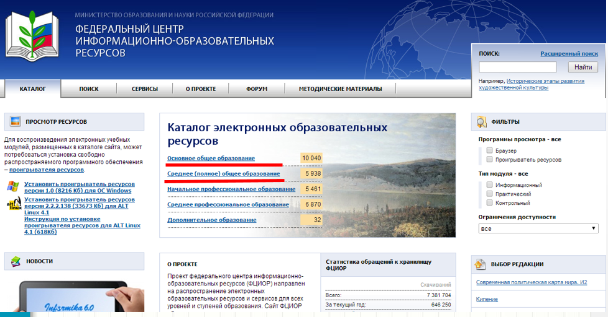
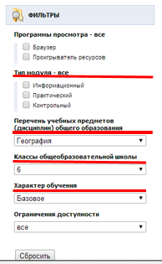

Slide 67
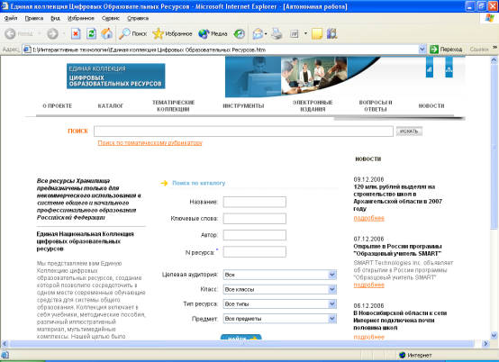
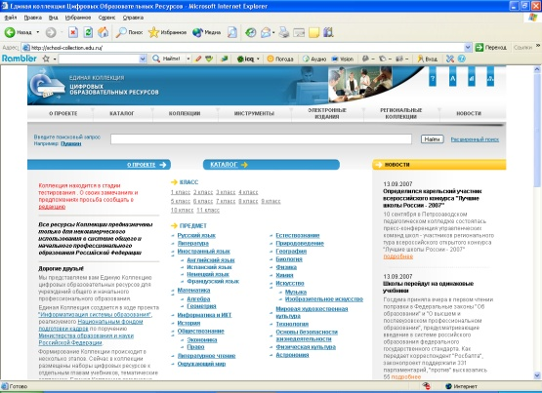
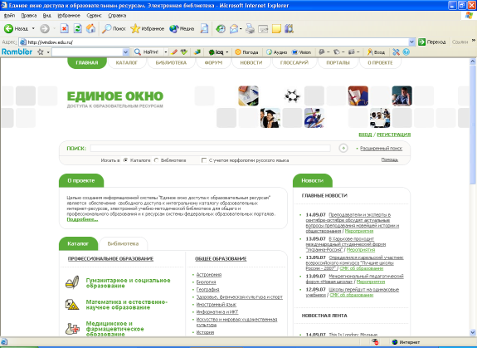
Федеральные информационно-образовательные ресурсы
http://window.edu.ru - Информационная система "Единое окно доступа к образовательным ресурсам"
http://school-collection.edu.ru - Единая коллекция цифровых образовательных ресурсов
http://fcior.edu.ru - Федеральный центр информационно-образовательных ресурсов

Slide 68
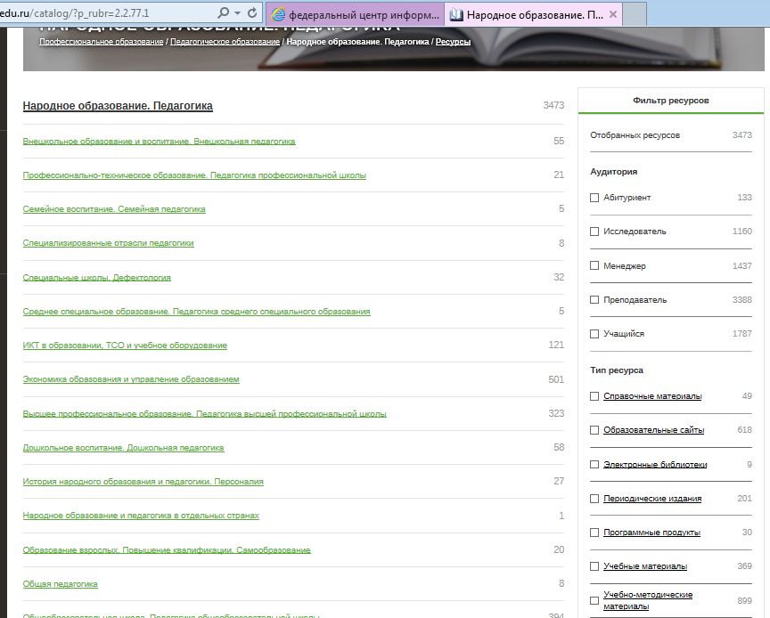
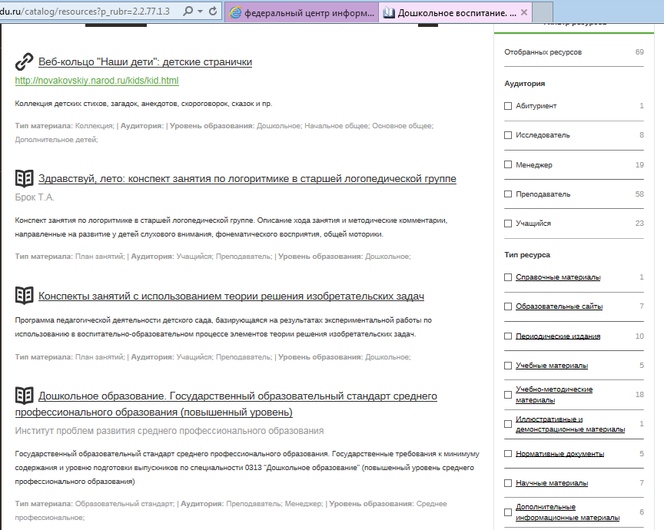
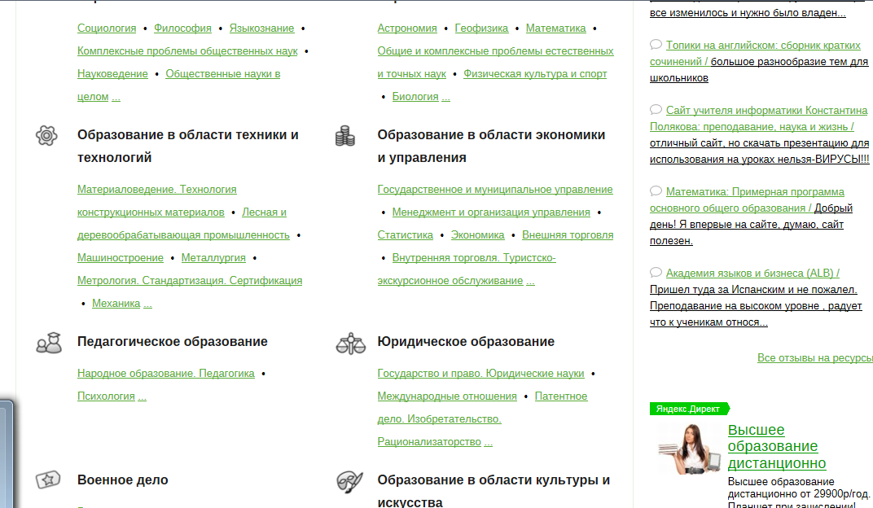
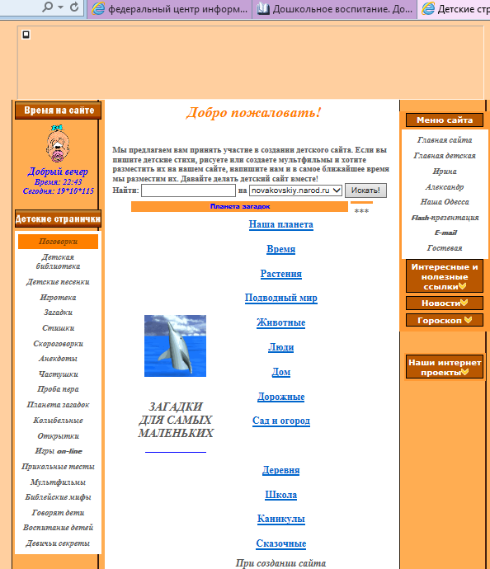
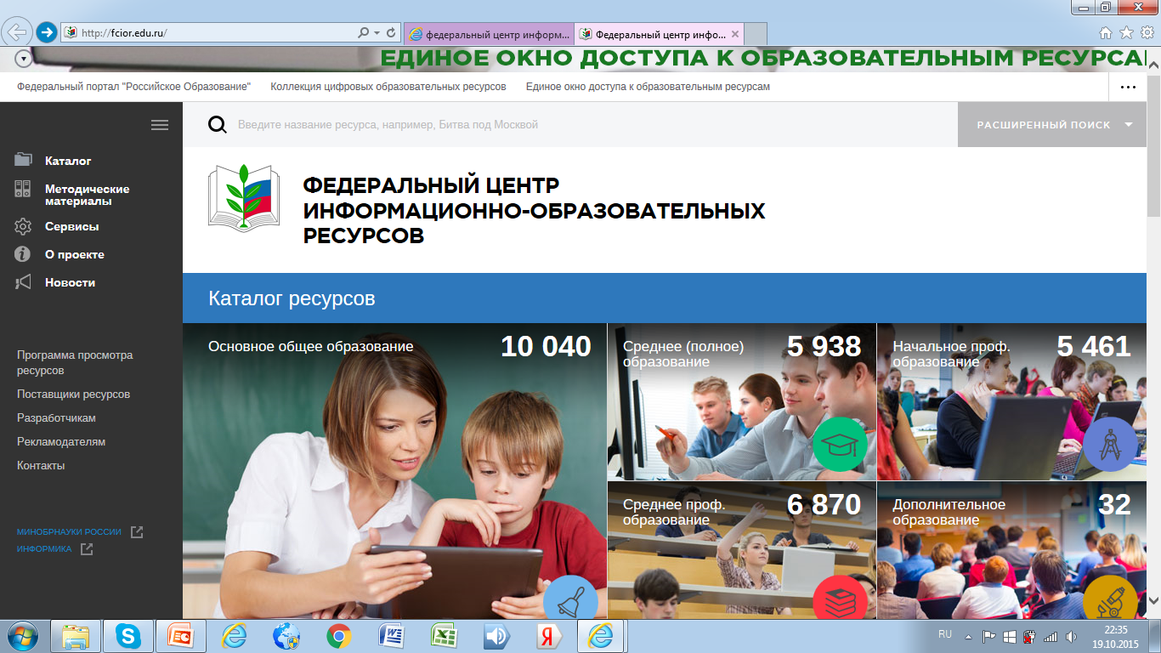

Slide 69
Конференции, выставки, конкурсы, олимпиады
http://festival.1september.ru - Фестиваль педагогических идей
http://www.childfest.ru - Умник: Всероссийский детский интернет-фестиваль
http://unk.future4you.ru - Юность, наука, культура: Всероссийский открытый конкурс исследовательских и творческих работ учащихся
http://www.eidos.ru/olymp - Всероссийские дистанционные эвристические олимпиады
http://bestschool.org.ru - Всероссийский конкурс "Лучшие школы России"
http://eidos.ru/dist_teacher - Всероссийский конкурс "Дистанционный учитель года"
http://konkurs.lgo.ru - Всероссийский конкурс школьных изданий
http://teacher.org.ru - Всероссийский конкурс "Учитель года России"
http://www.olimpiada.ru - Олимпиады для школьников: информационный сайт
http://vernadsky.info - Всероссийский конкурс юношеских исследовательских работ им. В.И. Вернадского

Slide 70
Ресурсы для администрации и методистов
http://www.it-n.ru - Образовательное сетевое сообщество "Сеть творческих учителей»
http://www.school.edu.ru - Российский общеобразовательный портал
http://www.school-sector.relarn.ru - Электронный журнал "Еженедельный педсовет"
http://pedsovet.alledu.ru - Всероссийский августовский виртуальный педагогический совет
http://www.iteach.ru - Образовательная программа Intel "Обучение для будущего"
http://www.ucheba.com - Образовательный портал "Учеба"
http://www.school-net.ru - Сетевое взаимодействие школ
http://www.setilab.ru - Сетевые исследовательские лаборатории "Школа для всех"
http://www.chronobus.ru - "Хронобус": системы для информатизации административной деятельности образовательных учреждений

Slide 71
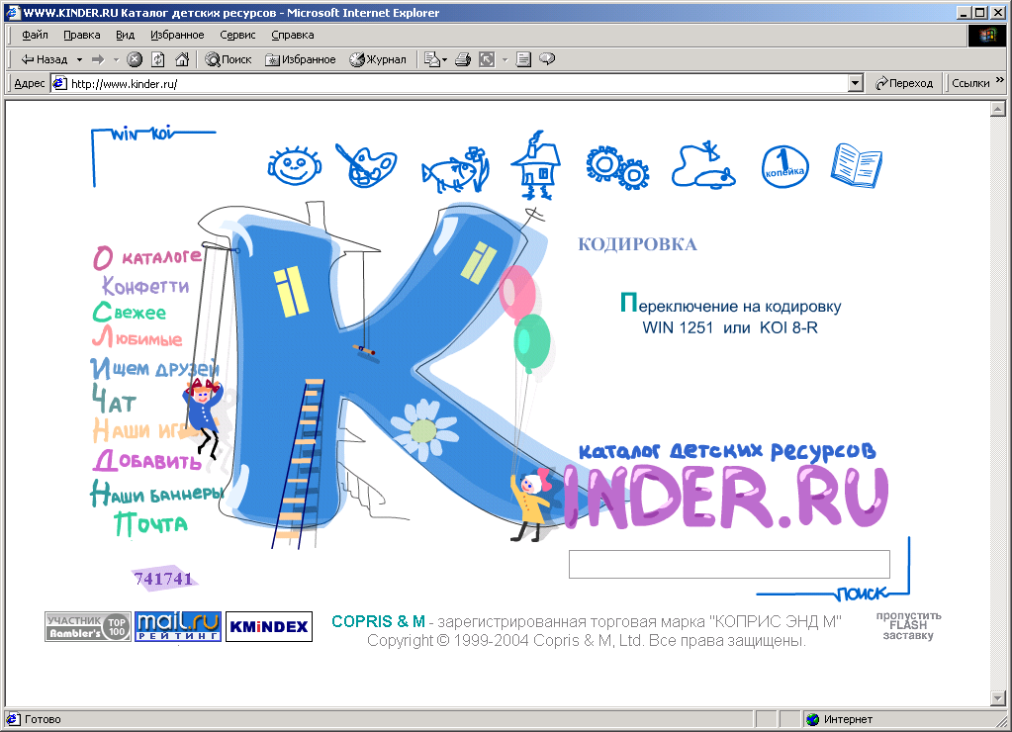
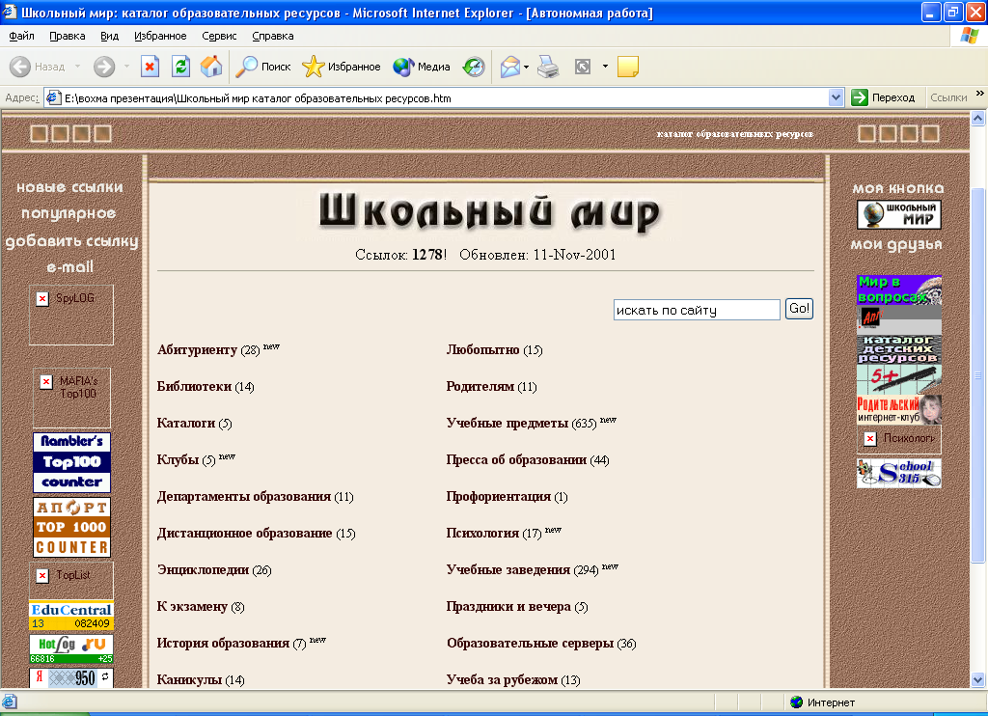
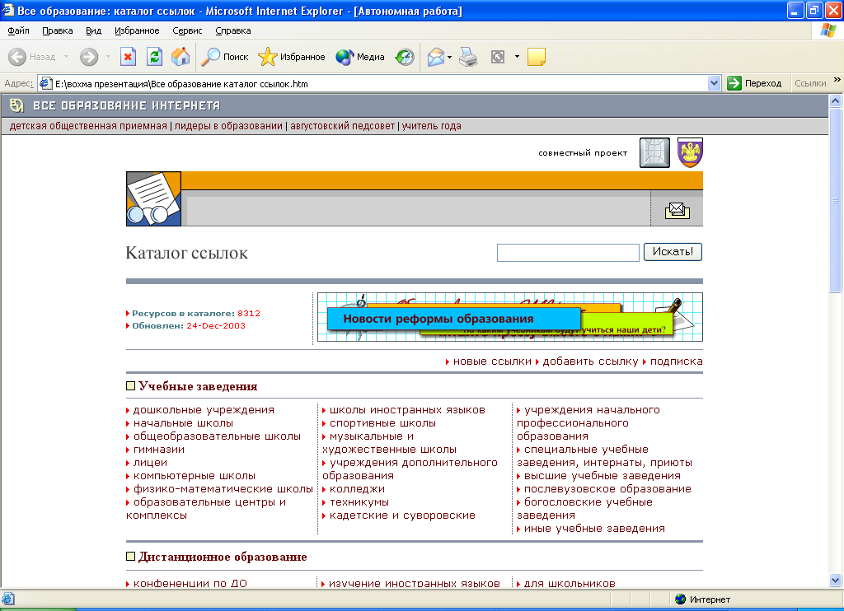
Электронные каталоги
Каталог детских ресурсов http://www.kinder.ru
Школьный мир: обширный каталог ресурсов по среднему образованию http://school.holm.ru
Каталог ссылок по учебным предметам http://catalog.alledu.ru

Slide 72
Региональные образовательные ресурсы
http://www.koipkro.kostroma.ru – Портал «Образование Костромской области»
http://ceemat.ru/index.html - сайт Костромского центра дополнительного образования для детей «Одарённые школьники»
http://www.distant-school.ru – дистанционная школа Костромского центра дополнительного образования для детей «Одарённые школьники»
http://www.ege-kostroma.ru – сайт Костромского РЦОИ «Эксперт-ЭГЭ»

Slide 73
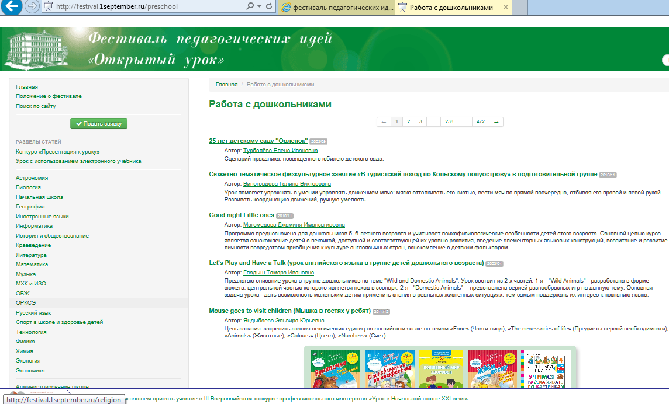
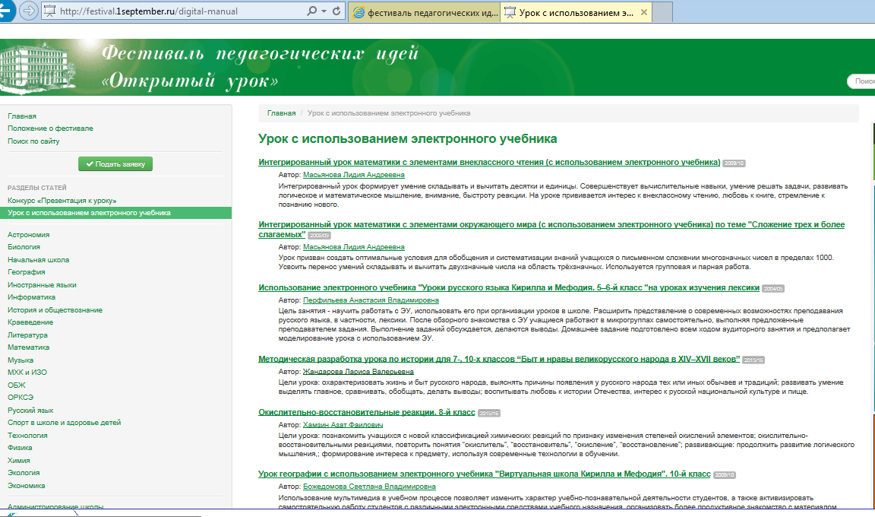

Slide 74
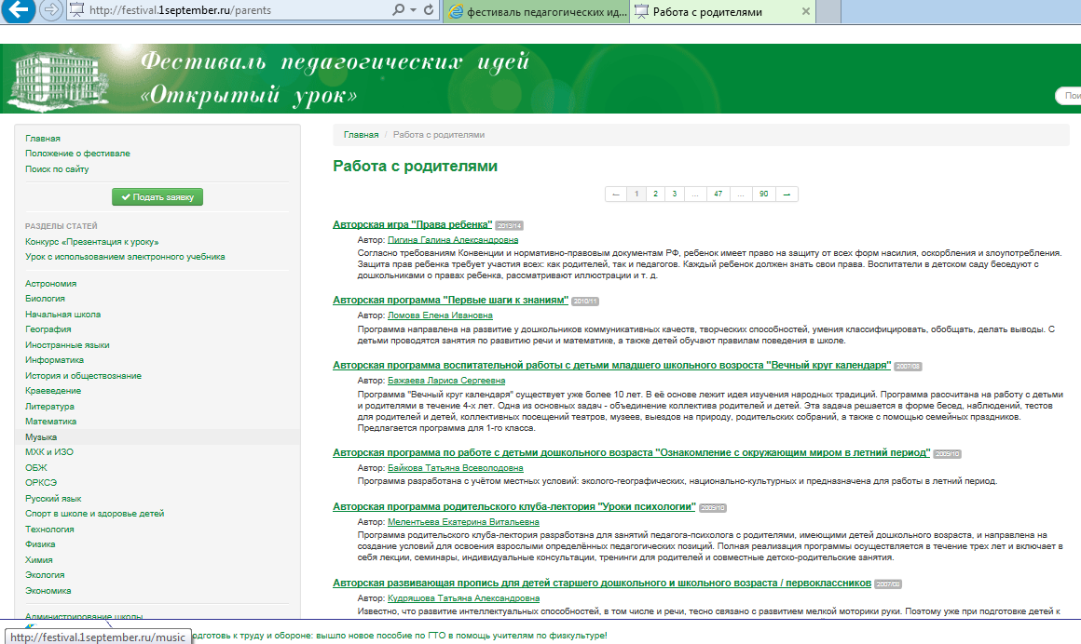

Slide 75
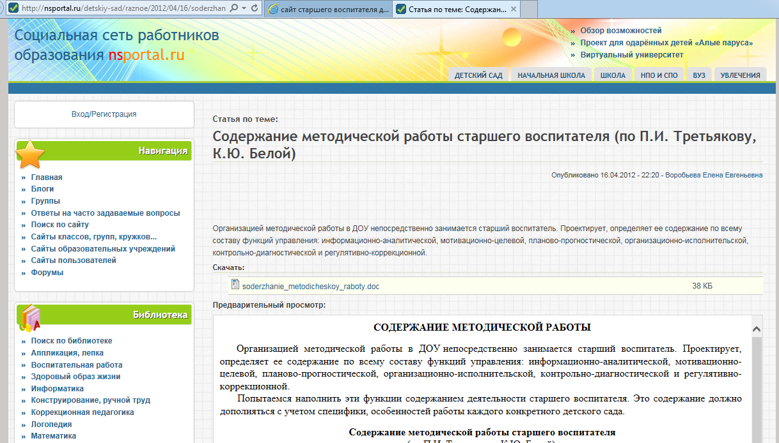

Slide 76


Slide 77
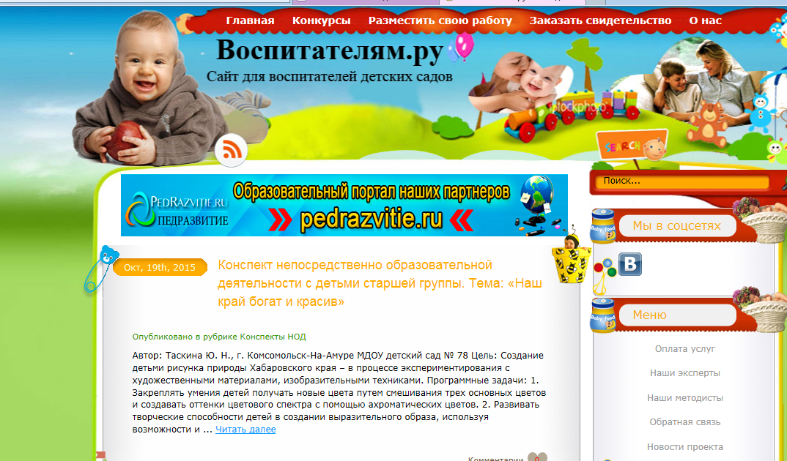

Slide 78
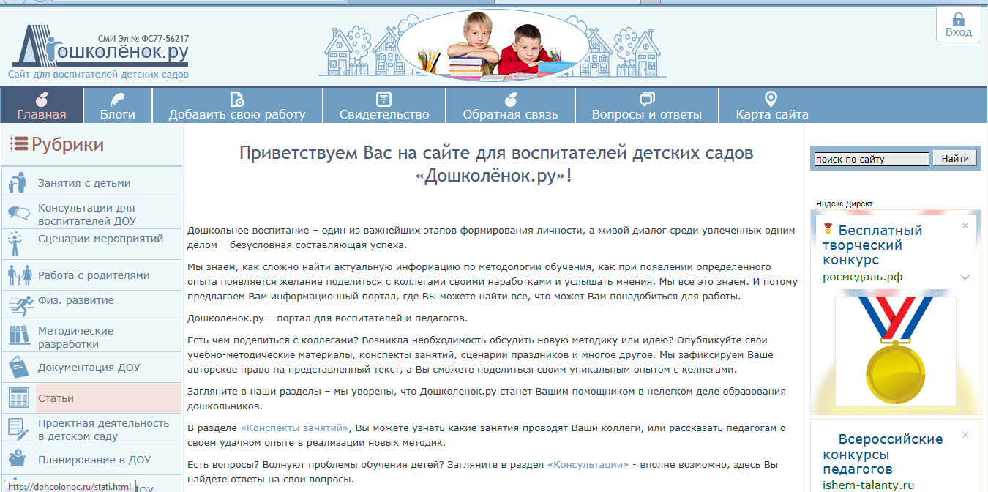

Slide 79
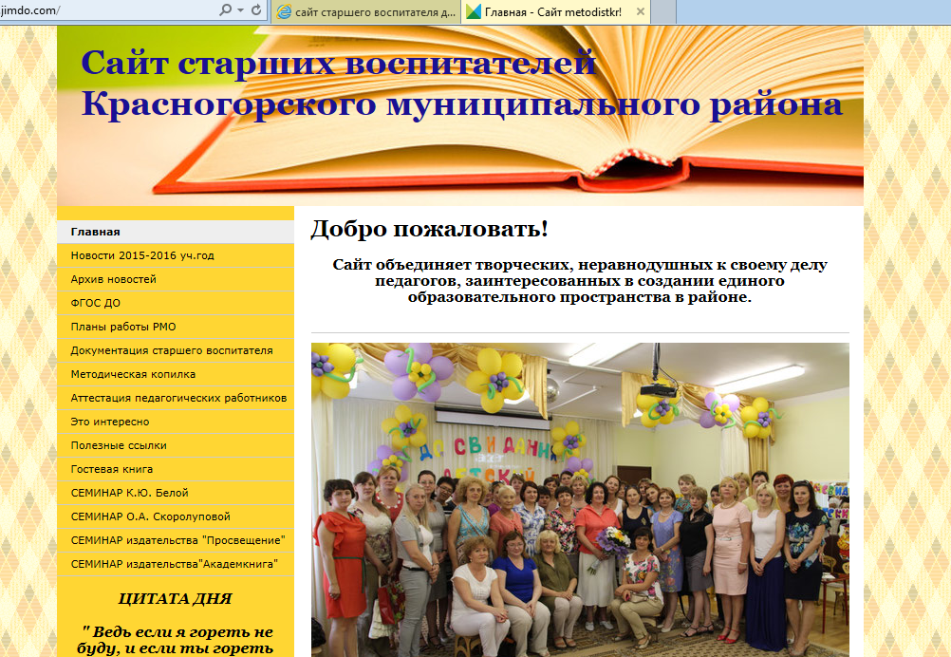

Slide 80
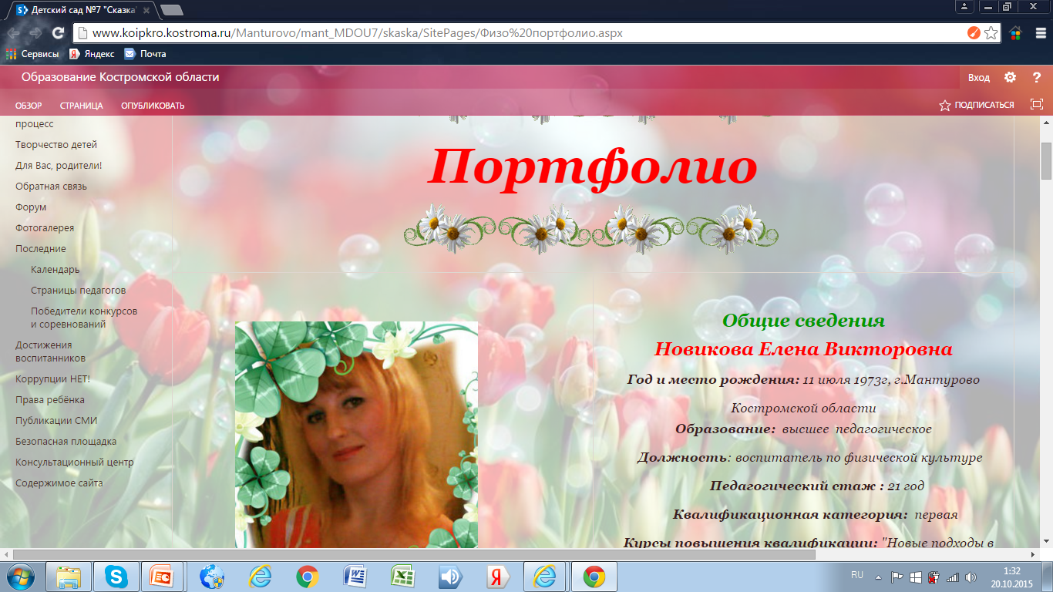
Кабинет старшего воспитателя

Slide 81

Использование цифрового интерактивного оборудования (ЦИО): страница на сайте образовательного учреждения и др.

Slide 82
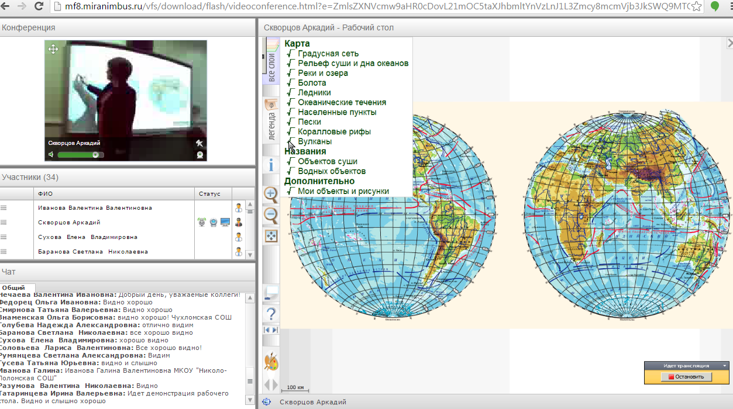
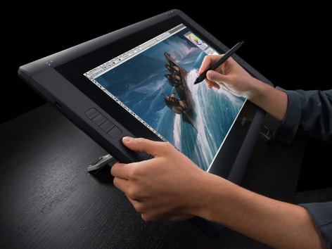
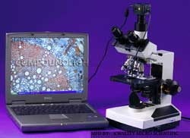
Использование цифрового интерактивного оборудования (ЦИО): страница на сайте образовательного учреждения и др.
Интерактивная доска с программным обеспечением​
Цифровой микроскоп​
Графический планшет​
Интерактивный планшет
Интерактивная панель
Интерактивный стол

Slide 83

Использование элементов дистанционных образовательных технологий, электронного обучения

Slide 84


Владение современными образовательными технологиями и методиками, эффективность их применения
  Использование современных образовательных технологий
Название образовательной технологии | Цель использования | Описание порядка использования (алгоритм применения) технологии в практической профессиональной деятельности | Результат использования образовательной технологии
  Использование элементов дистанционного обучения участников образовательного процесса.
- ссылки на электронные ресурсы, подтверждающие использование дистанционного обучения участников образовательного процесса: обучающихся, родителей, педагогов.

Slide 85
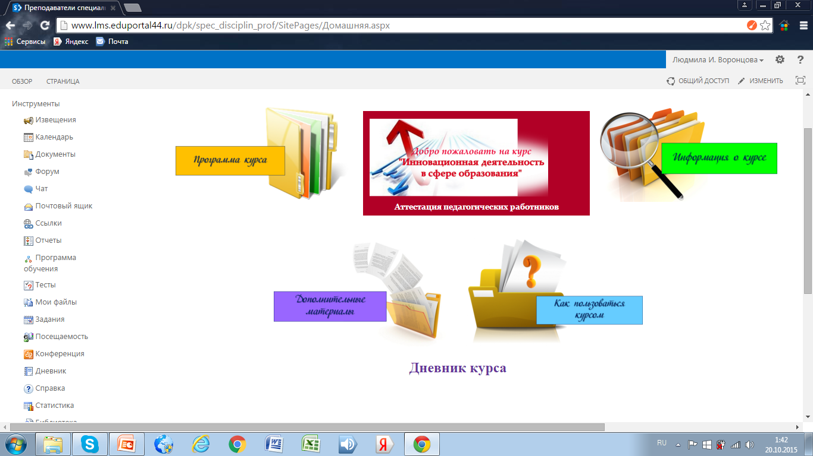
Дистанционный курс
- ссылки на электронные ресурсы, подтверждающие использование ДОТ и ЭО обучающихся, родителей, педагогов.

Slide 86



Педагогический опыт – результат педагогической деятельности педагога, отражающий уровень овладения им совокупностью профессиональных умений, самостоятельно используемых им при реализации стоящих перед ним педагогических задач
Передовой педагогический опыт – возникает из массового опыта, превосходит его по отдельным параметрам или в целом, отличаясь от него по ряду признаков, важнейшими из которых являются: актуальность, новизна, воспроизводимость, эффективность и стабильность результатов.
Инновационный (творческий) педагогический опыт – высшая степень проявления передового педагогического опыта, характеризующаяся системной перестройкой педагогом своей деятельности на основе принципиально новой идеи или совокупностей идей (открытия), в результате чего достигается значительное и устойчивое повышение эффективности педагогического процесса.
Новаторский педагогический опыт – создание принципиально новой идеи, практики или технологии, не имеющей аналогов в педагогической практике.

Slide 87

Д
Желай!
Творческих удач!

